Slide 1
NOX FINANCE
Seu dinheiro. Sua estratégia. Seu controle.
Witorio Bandeira Couto
Universidade Estácio de Sá — Goiânia/GO
Análise e Desenvolvimento de Sistemas
Programação Para Dispositivos Móveis em Android
Professor: Fabrício Leonard Leopoldino · Semestre 2026.2
Notes:
Bom dia/boa tarde. Meu nome é Witorio Bandeira Couto e vou apresentar o NOX FINANCE, um aplicativo Android de gestão financeira pessoal com inteligência artificial. A apresentação dura cerca de 10 minutos.

Slide 2
Identificação acadêmica
Aluno: Witorio Bandeira Couto
Matrícula: 202508316201
Instituição: Universidade Estácio de Sá — Goiânia/GO
Curso: Análise e Desenvolvimento de Sistemas
Disciplina: Programação Para Dispositivos Móveis em Android
Professor: Fabrício Leonard Leopoldino
Semestre: 2026.2
Área de interesse: Desenvolvimento Full Stack
NOX FINANCE · Witorio Bandeira Couto · Estácio Goiânia · 2/15
Notes:
Sou estudante de Análise e Desenvolvimento de Sistemas na Estácio de Sá, unidade Goiânia. Minha área de interesse é desenvolvimento Full Stack, e este projeto integra aplicativo móvel, API e inteligência artificial.

Slide 3
Problema identificado
Controle fragmentado
Dificuldade de controlar receitas e despesas no dia a dia.
Visão incompleta
Falta de uma visão consolidada do saldo, contas e cartões.
Planejamento frágil
Metas e limites de gastos pouco acompanhados.
Orientação genérica
Ausência de orientação personalizada com base nos dados reais do usuário.
NOX FINANCE · Witorio Bandeira Couto · Estácio Goiânia · 3/15
Notes:
O problema central é a falta de um ambiente único para acompanhar a vida financeira. As pessoas registram gastos em planilhas, apps isolados ou simplesmente não registram. Isso gera perda de controle, planejamento frágil e decisões sem orientação personalizada.

Slide 4
Objetivo geral
Centralizar o controle financeiro pessoal em um aplicativo Android com recursos inteligentes,
permitindo registrar movimentações, acompanhar saldos, planejar orçamentos e receber orientações da NOX AI.
• Registrar receitas e despesas com categorias
• Administrar contas, cartões, metas e orçamentos
• Gerar relatórios e comparações entre períodos
• Oferecer assistência inteligente sem inventar valores
NOX FINANCE · Witorio Bandeira Couto · Estácio Goiânia · 4/15
Notes:
O objetivo geral é centralizar a gestão financeira pessoal em um app Android. Os objetivos específicos incluem cadastro de movimentações, contas, cartões, planejamento, relatórios e a NOX AI como diferencial interpretativo.

Slide 5
Solução proposta — NOX FINANCE
Um ambiente único para registrar, planejar, analisar e perguntar sobre suas finanças.
Registrar
Receitas, despesas, categorias e histórico completo.
Organizar
Contas, cartões, saldos e limites em um só lugar.
Planejar
Orçamentos, metas, recorrências e previsão de caixa.
Orientar
NOX AI interpreta dados reais calculados pelo backend.
NOX FINANCE · Witorio Bandeira Couto · Estácio Goiânia · 5/15
Notes:
A solução é o NOX FINANCE: o usuário registra, organiza e planeja suas finanças, e a NOX AI explica os números já calculados pelo sistema — sem inventar valores.

Slide 6
Público-alvo
Quem
Pessoas que desejam organizar a vida financeira pessoal no celular.
Necessidade
Acompanhar gastos, saldos, cartões e metas sem planilhas complexas.
Valor
Controle, previsibilidade e orientação contextualizada.
Diferencial
NOX AI baseada em fatos financeiros autorizados e calculados no backend.
NOX FINANCE · Witorio Bandeira Couto · Estácio Goiânia · 6/15
Notes:
O público-alvo são pessoas que querem organizar as finanças no celular. O diferencial está na combinação de gestão completa com assistência inteligente amarrada a dados reais do usuário.

Slide 7
Principais funcionalidades
01
Dashboard
Saldo, receitas, despesas, gráficos e comparação mensal.
02
Movimentações
CRUD de receitas/despesas com categorias e filtros.
03
Contas e cartões
Saldos por conta e limites de cartão.
04
Planejamento
Orçamentos, metas, recorrências e previsão.
05
Relatórios
Categorias, evolução e comparação de períodos.
06
NOX AI
Perguntas, simulações e recomendações contextualizadas.
NOX FINANCE · Witorio Bandeira Couto · Estácio Goiânia · 7/15
Notes:
As funcionalidades cobrem o ciclo completo: dashboard, movimentações, contas e cartões, planejamento, relatórios e NOX AI. Todas estão implementadas na API e refletidas no app.

Slide 8
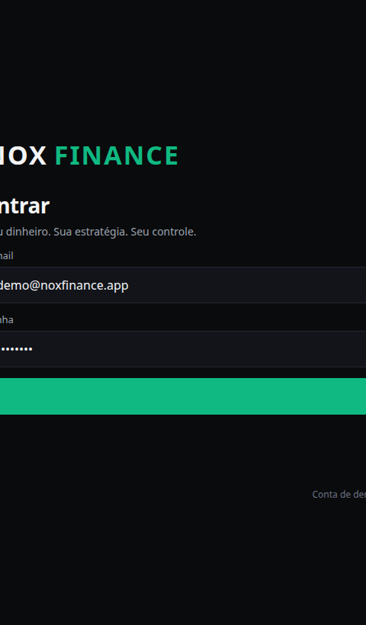
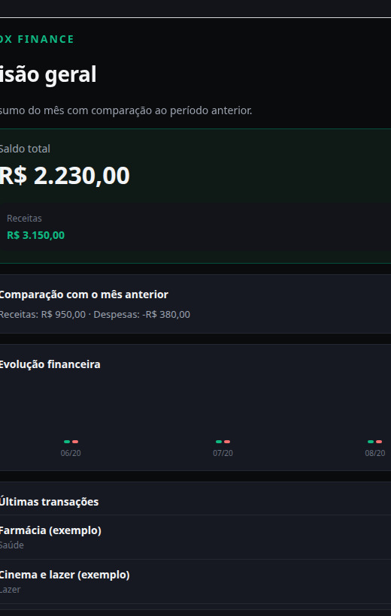
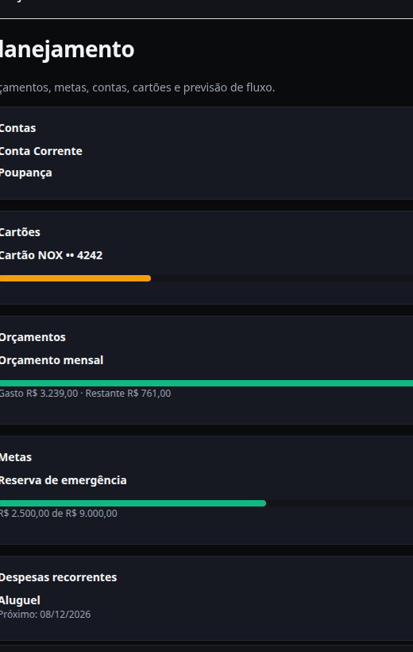
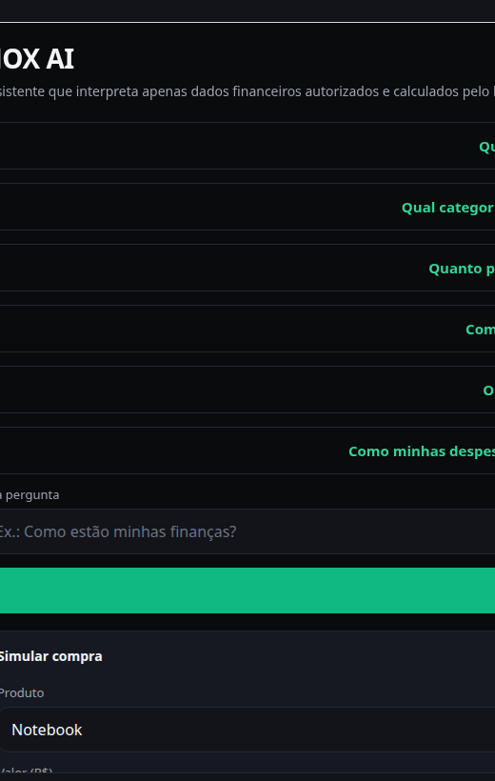
Experiência do usuário
Capturas reais do aplicativo NOX FINANCE (tema escuro + verde esmeralda).
Login
Acesso seguro com JWT.
Dashboard
Saldo e indicadores do mês.
Planejamento
Contas, orçamentos e metas.
NOX AI
Perguntas com fatos do backend.
NOX FINANCE · Witorio Bandeira Couto · Estácio Goiânia · 8/15
Notes:
Aqui mostro as telas reais do app: login, dashboard com saldo, planejamento e NOX AI. A identidade visual é tema escuro premium com destaque esmeralda. Se der tempo, abro o app ao vivo depois deste slide.

Slide 9
Arquitetura do sistema
App Android
API REST
Banco
NOX AI
React Native + Expo
TypeScript
Expo Router
Zustand + TanStack Query
Node.js + NestJS
JWT / Refresh Token
Validações
Cálculos financeiros
PostgreSQL
Prisma ORM
Valores em centavos
Isolamento por usuário
LLM via backend
Mock / Ollama / OpenAI
Fatos autorizados
Sem SQL arbitrário
NOX FINANCE · Witorio Bandeira Couto · Estácio Goiânia · 9/15
Notes:
A arquitetura é em camadas: o app mobile consome uma API NestJS, que persiste em PostgreSQL via Prisma. A NOX AI fica no backend, trocando de provedor sem expor chaves no aplicativo.

Slide 10
Banco de dados — principais entidades
User
Account
Card
Category
Transaction
Budget
Goal
RecurringExpense
Relacionamentos: User 1-N Account/Card/Category/Transaction/Budget/Goal/RecurringExpense.
Transaction vincula conta, categoria e opcionalmente cartão. Budget possui limites por categoria.
Valores monetários armazenados em centavos (Int), evitando ponto flutuante.
NOX FINANCE · Witorio Bandeira Couto · Estácio Goiânia · 10/15
Notes:
O modelo centraliza o usuário e isola seus dados. As movimentações se relacionam com contas, categorias e cartões. Orçamentos têm limites por categoria. Dinheiro sempre em centavos.

Slide 11
Inteligência artificial — NOX AI
Os cálculos financeiros são feitos pelo backend. A IA apenas interpreta e explica.
Ela não inventa valores, não executa SQL arbitrário e não altera movimentações sem confirmação.
Perguntas
Gastos do mês, categorias, comparação e saúde financeira.
Simulações
Impacto de uma compra no orçamento restante.
Provedores
Mock acadêmico, Ollama local ou OpenAI via backend.
Privacidade
Contexto limitado aos dados autorizados do usuário autenticado.
NOX FINANCE · Witorio Bandeira Couto · Estácio Goiânia · 11/15
Notes:
A NOX AI recebe fatos já calculados: saldo, receitas, despesas, categoria dominante e orçamento restante. O provedor de LLM é trocável. No ambiente acadêmico usamos um provedor mock determinístico.

Slide 12
Segurança e privacidade
Autenticação
Cadastro, login, JWT de acesso e refresh token com revogação.
Senhas
Hash bcrypt e fluxo de recuperação com token de uso único.
Isolamento
Todas as consultas filtradas por userId do token.
API keys
Chaves de LLM ficam apenas no backend, nunca no app.
Validação
DTOs com class-validator e tratamento de erros.
Dinheiro
Centavos inteiros; sem float em cálculos monetários.
NOX FINANCE · Witorio Bandeira Couto · Estácio Goiânia · 12/15
Notes:
Segurança cobre autenticação JWT, isolamento por usuário, validação de entrada, hash de senhas e proteção das chaves de IA. Os cálculos monetários usam inteiros.

Slide 13
Desenvolvimento e desafios
Etapas
1. Estrutura e identidade visual
2. Autenticação e proteção de rotas
3. Gestão financeira (contas, cartões, txs)
4. Planejamento (orçamentos, metas, fluxo)
5. Dashboard e relatórios
6. NOX AI com fatos autorizados
7. Testes, documentação e apresentação
Desafios técnicos reais
• Manter dinheiro em centavos ponta a ponta
• Atualizar saldos de conta/cartão com consistência
• Impedir que a IA invente valores
• Isolar dados por usuário em todas as rotas
• Entregar app + API + docs + PPTX acadêmico
NOX FINANCE · Witorio Bandeira Couto · Estácio Goiânia · 13/15
Notes:
O desenvolvimento seguiu fases. Os desafios mais relevantes foram precisão monetária, consistência de saldos, isolamento multiusuário e o desenho da NOX AI sem alucinar números.

Slide 14
Resultados e próximos passos
Implementado
• API NestJS + PostgreSQL + Prisma
• App React Native/Expo (Android-ready)
• Auth, contas, cartões, txs, orçamentos, metas
• Dashboard, relatórios e previsão de caixa
• NOX AI com provedor trocável
• Testes unitários de operações monetárias
• Documentação e apresentação acadêmica
Próximos passos
• Build/release Android (EAS/APK assinado)
• Notificações de vencimento e limites
• Exportação de relatórios (PDF/CSV)
• Testes e2e amplos no dispositivo físico
• Provedor LLM em produção com telemetria
NOX FINANCE · Witorio Bandeira Couto · Estácio Goiânia · 14/15
Notes:
O que está pronto é um MVP funcional completo: API, app, IA, testes e documentação. Os próximos passos incluem build Android assinado, notificações e exportação de relatórios.

Slide 15
NOX FINANCE
Seu dinheiro. Sua estratégia. Seu controle.
Obrigado pela atenção.
Witorio Bandeira Couto · Matrícula 202508316201
Universidade Estácio de Sá — Goiânia/GO · 2026.2
Notes:
Agradeço a atenção. Fico à disposição para perguntas sobre arquitetura, decisões técnicas e demonstração do aplicativo NOX FINANCE.

